Slide 1
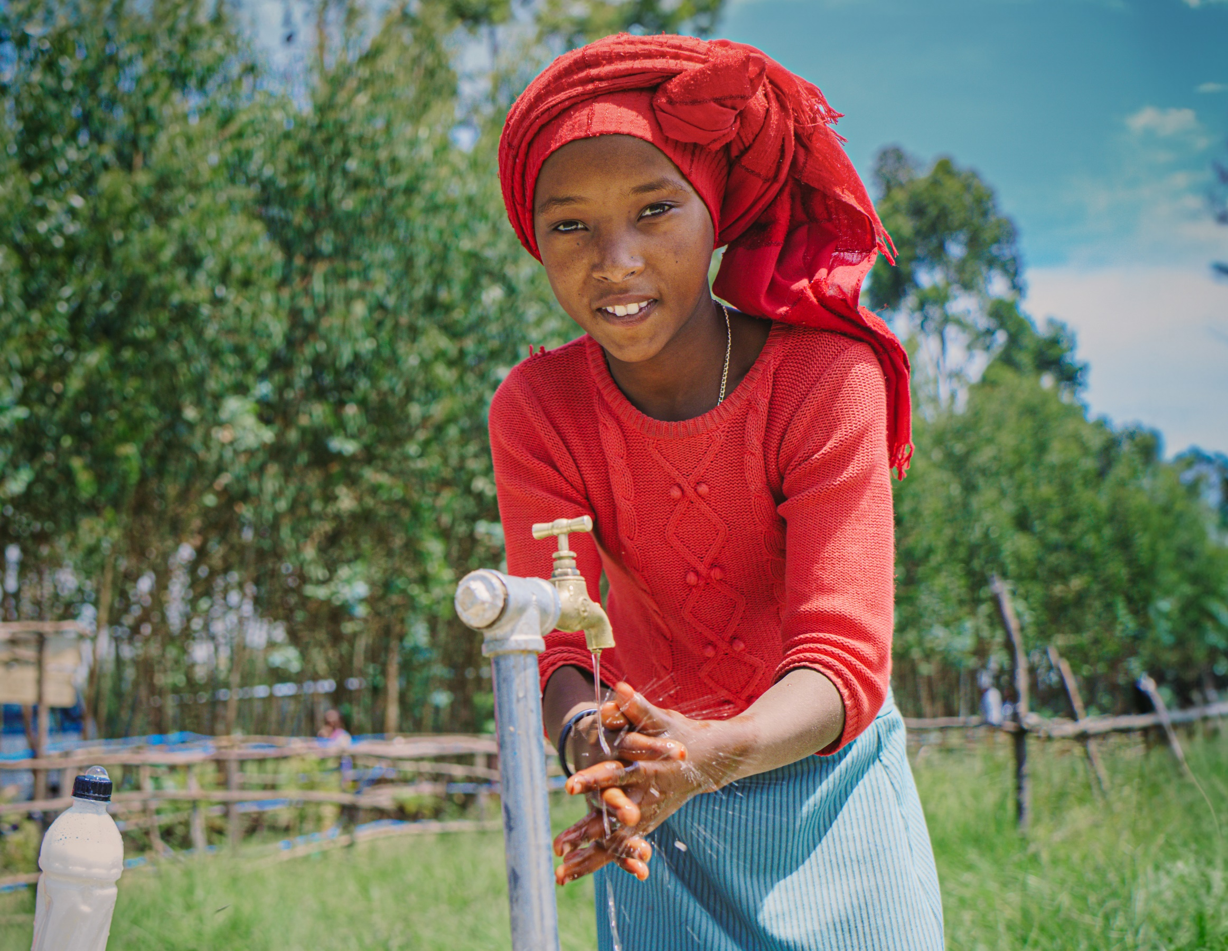


Geef water, geef leven!
Een op de vier mensen heeft geen toegang tot schoon drinkwater.
Door het drinken van vervuild water krijgen mensen ziektes zoals cholera, tyfus en diarree.
Jaarlijks sterven hierdoor miljoenen mensen. De meesten van hen leven in Afrika.

Slide 2
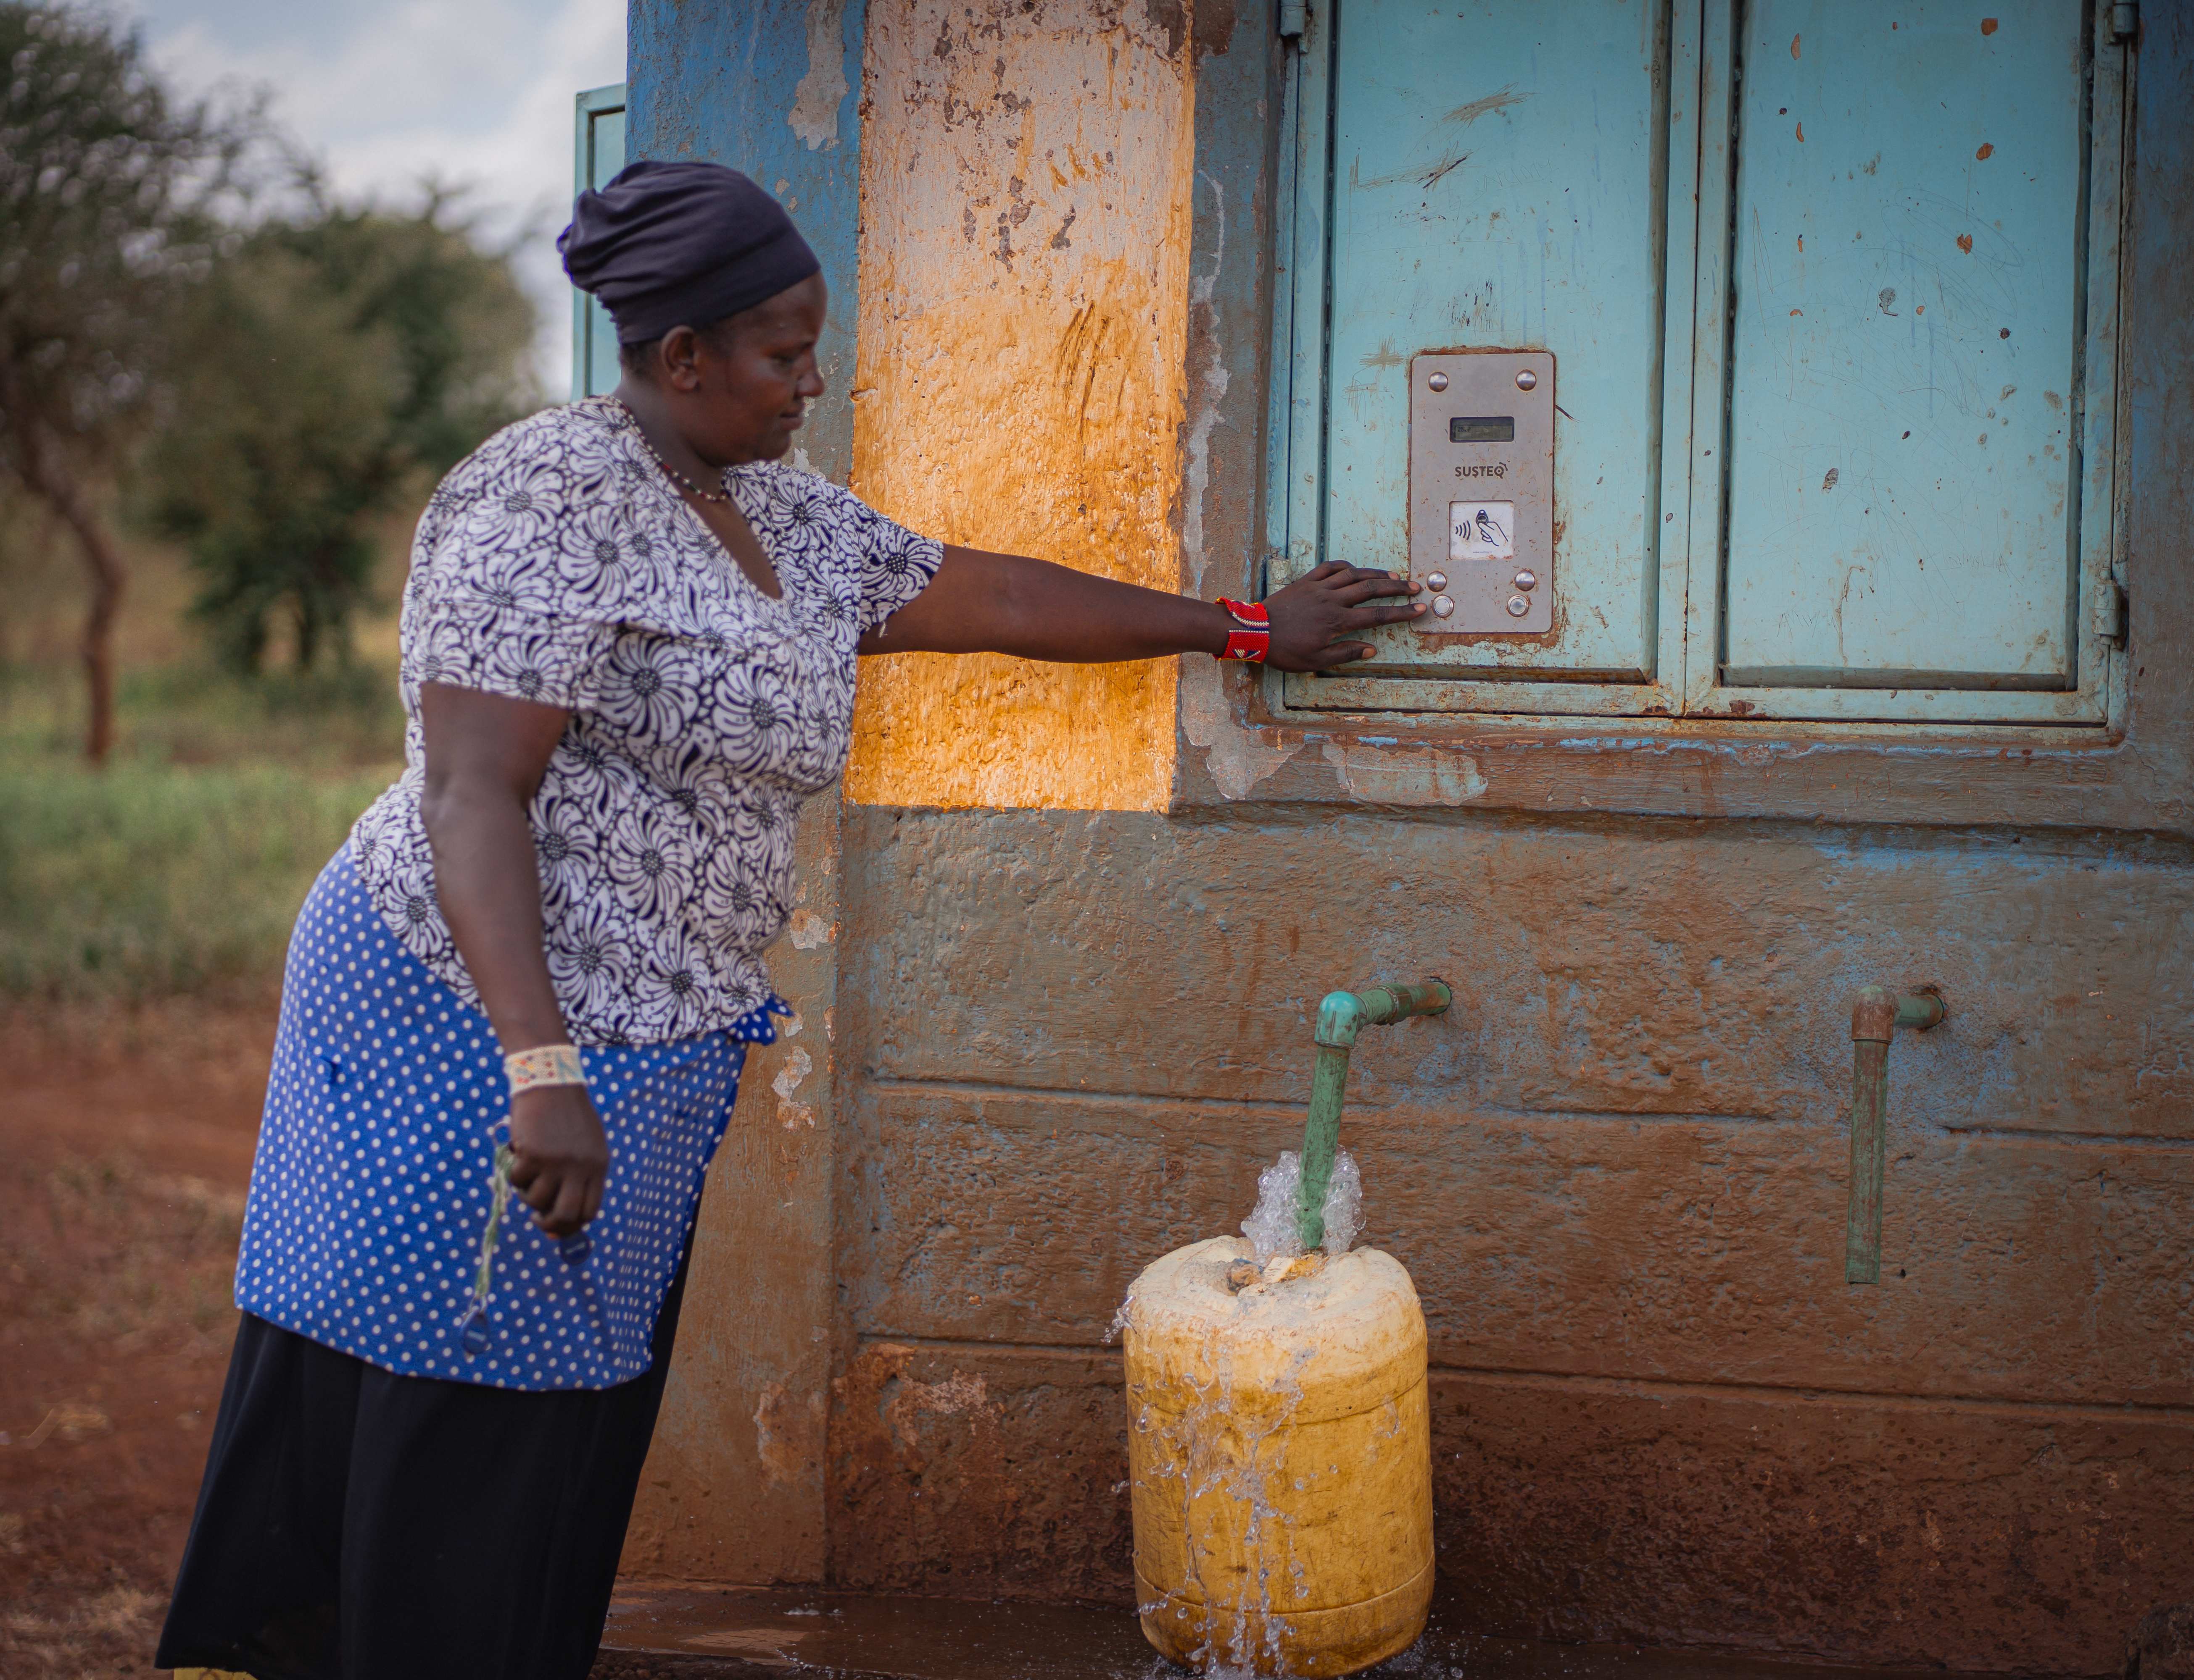
Dorcas wil meer mensen toegang geven tot schoon drinkwater door onder andere:
Aanleggen van pijpleidingen
Herstellen van waterputten
Bouwen van watertappunten in dorpen en op scholen

Slide 3
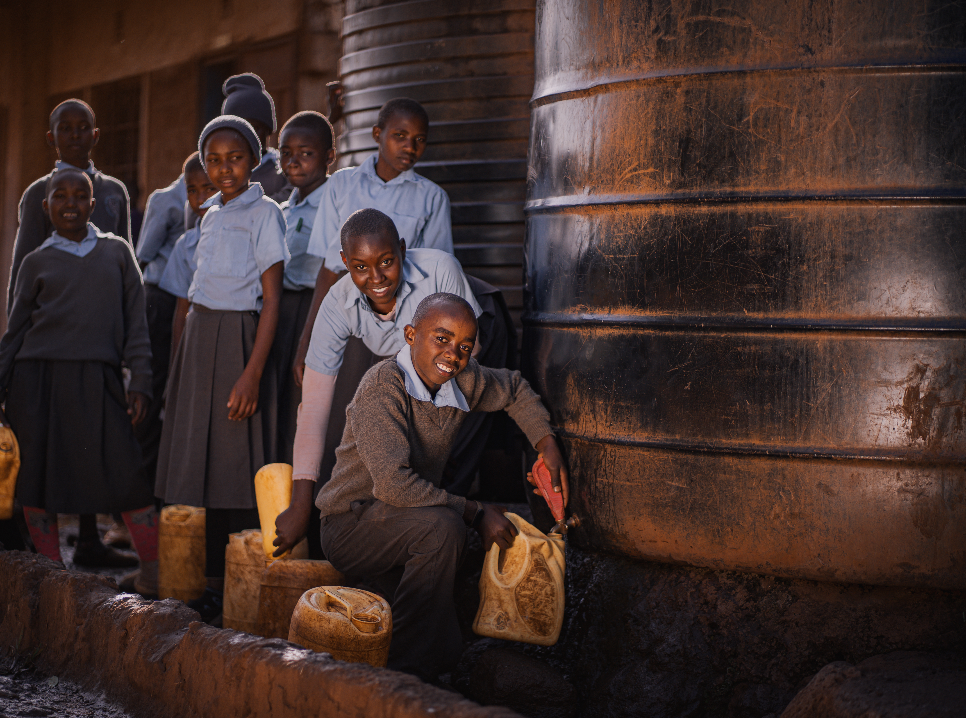

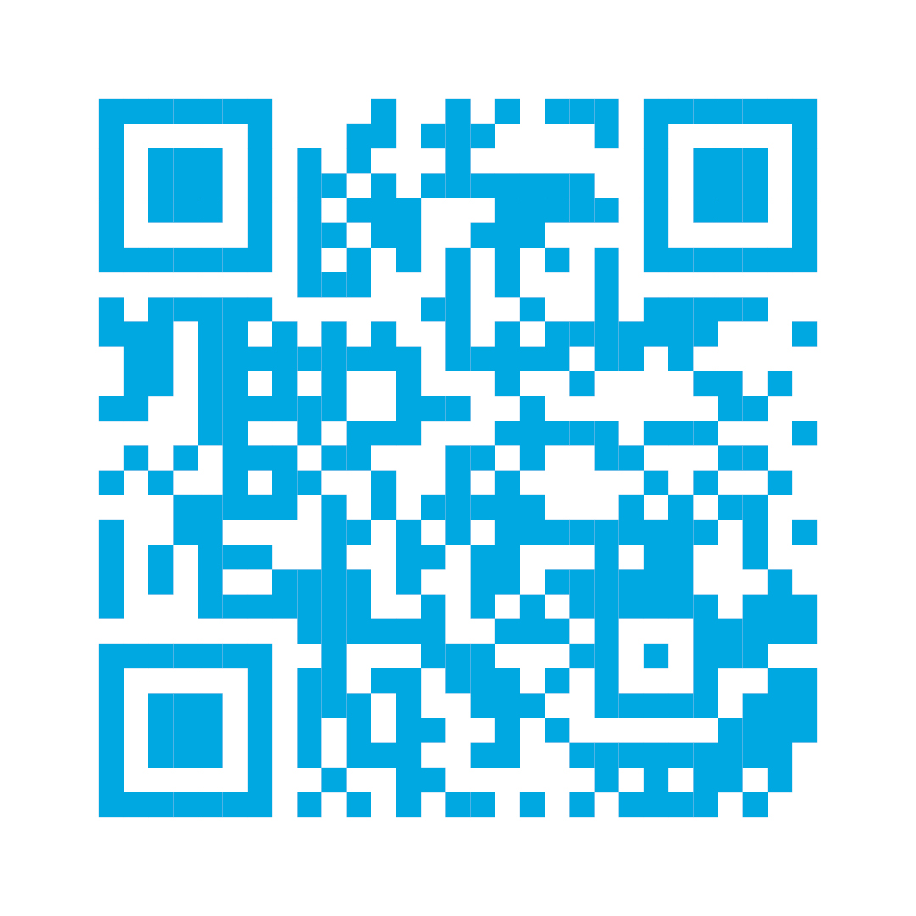
Helpt u ons mee?
Voor slechts 17,50 euro krijgt een persoon al toegang tot schoon drinkwater!
Geef via de collecte of QR-code

